Slide 1


MACAM-MACAM PERIKATAN
PERTEMUAN KE 5
Dewi Noviyanti, S.H., M.H.

Slide 2
Menurut ilmu pengetahuan hukum perdata, perikatan dapat dibedakan atas beberapa macam.
Bentuk perikatan yang paling sederhana, ialah suatu perikatan yang masing-masing pihak hanya ada satu orang dan satu prestasi yang seketika itu dapat ditagih pembayarannya.

Slide 3
Perikatan Menurut Isi Prestasinya

Slide 4
Perikatan Positif dan Perikatan Negatif
Pada perikatan yang prestasinya berupa memberikan sesuatu dan berbuat sesuatu, maka perikatan tersebut disebut perikatan positif, atau disebut juga perikatan murni.
Sedangkan perikatan yang prestasinya untuk tidak berbuat sesuatu atau tidak mengerjakan sesuatu disebut perikatan negatif.
Tolak ukur perikatan untuk memberikan sesuatu adalah objek perikatannya, wujud prestasinya berupa kewajiban bagi debitur untuk memberikan sesuatu kepada kreditur.
Notes:
Cth: ketika dua orang penjual barang-barang yang sama jenisnya mengadakan persetujuan untuk tidak saling melakukan persaingan, maka hal ini termasuk dalam perikatan untuk tidak melakukan sesuatu

Slide 5
Perikatan Sepintas Lalu dan Berkelanjutan
Perikatan sepintas lalu adalah perikatan yang pemenuhan prestasinya cukup hanya dilakukan dengan satu perbuatan saja dan dalam waktu yang singkat tujuan perikatan telah tercapai.
Berbeda dengan perikatan berkelanjutan dimana prestasinya berkelanjutan untuk beberapa waktu. Kewajiban pemenuhan prestasi dari perjanjian tersebut berlangsung lama sesuai dengan jangka waktu yang ditentukan.
Notes:
Cth sepintas lalu: perjanjian jual beli, dimana perjanjian ini akan berakhir sekejap setelah barang yang dibeli diserahkan serta harga yang disetujui telah dibayar.
Cth berkelanjutan: perikatan-perikatan yang timbul dari perjanjian-perjanjian sewa menyewa dan perburuhan (perjanjian kerja)

Slide 6
Perikatan Alternatif
Perikatan alternatif adalah perikatan dimana debitur dibebaskan untuk memenuhi satu dari dua atau lebih prestasi yang disebutkan dalam perjanjian.
Namun, debitur tidak boleh memaksakan kreditur untuk menerima sebagian dari barang yang satu dan sebagian dari barang yang lain, dan pemenuhan dari salah satu prestasi menyebabkan perikatan berakhir.
Dalam perjanjian alternatif ini, bila hak memilih itu tidak ditentukan secara tegas, maka pemenuhan prestasi terletak di pihak kreditur jika hak itu secara tegas ditentukan dalam perjanjian.
Notes:
Cth: A mempunyai hutang kepada B, sebesar Rp 1.000.000,-. A tidak dapat membayar kembali hutangnya itu. Kemudian antara A dan B dibuat perjanjian, bahwa untuk membayar hutangnya, A dapat membayar dengan sebuah televisi atau sebuah handphone.

Slide 7
Perikatan Fakultatif
Perikatan fakultatif adalah perikatan yang hanya mempunyai satu objek prestasi, dimana debitur mempunyai hak untuk mengganti dengan prestasi yang lain, bilamana debitur tidak mungkin memenuhi prestasi yang telah ditentukan semula.
Ex: debitur diwajibkan menyerahkan sebuah rumah, akan tetapi bila penyerahan “tidak mungkin” dilakukan, prestasi itu dapat diganti dengan sejumlah uang. Dengan penyerahan uang sebagai pengganti, berarti debitur telah melaksanakan prestasi yang sempurna.
Notes:
Cth: debitur diwajibkan menyerahkan sebuah rumah, akan tetapi bila penyerahan “tidak mungkin” dilakukan, prestasi itu dapat diganti dengan sejumlah uang. Dengan penyerahan uang sebagai pengganti, berarti debitur telah melaksanakan prestasi yang sempurna.

Slide 8
Perikatan Generik dan Spesifik
Perikatan generik adalah perikatan dimana objeknya hanya ditentukan “jenis” dan “jumlah” barang yang harus diserahkan debitur kepada kreditur.
Pada perjanjian generik, dalam memenuhi kewajibannya, debitur tidak berkewajiban untuk menyerahkan jenis yang “terbaik”, walaupun demikian debiturpun tidak boleh menyerahkan jenis yang “terburuk”.
Perikatan spesifik adalah perikatan dimana objeknya ditentukan secara terinci sehingga tampak ciri-ciri khusus dari objek yang menjadi kewajiban debitur.

Slide 9
Perikatan Generik dan Spesifik
Urgensi membedakan antara perikatan generik dan spesifik berhubungan dengan persoalan resiko, sebagaimana ditentukan dalam pasal 1460 dan pasal 1461 KUH Perdata.
Perjanjian spesifik → pada saat pembelian berlangsung, barang-barang itu beralih menjadi tanggungan si pembeli sekalipun penyerahan blm terjadi
Perjanjian generik → barang-barang yg menjadi objek jual beli dilakukan dengan “timbangan” atau ukuran, maka barang-barang itu masih tetap menjadi tanggungan pihak penjual sampai sudah ditimbang, dihitung da diukur.
Notes:
Cth generic: penyerahan beras sebanyak 10 kg. Spesifik: debitur diwajibkan menyerahkan beras sebanyak 10 kg dari Kab. A dengan kualitas nomor satu

Slide 10
Perikatan yang Dapat Dibagi dan yang Tidak Dapat Dibagi
Perikatan yang dapat dibagi adalah perikatan yang prestasinya dapat dibagi, pembagian mana tidak boleh mengurangi hakikat prestasi itu.
Suatu perikatan dikatakan dapat dibagi-bagi (deelbaar) kalau prestasinya dapat dipecah-pecah sedemikian rupa, sehingga masing-masing bagian berdiri sendiri, tetapi tetap sebagai satu keseluruhannya.
Sedangkan perikatan yang tidak dapat dibagi adalah perikatan yang apabila prestasinya dibagi akan mengubah sifat hakikat prestasi itu.
Notes:
Cth dapat dibagi: A dan B sama-sama meminjam uang sebanyak Rp1.000.000,- (satu juta rupiah). Untuk mengembalikannya mereka bisa membaginya: sama-sama Rp500.000,- Tdk dapat dibagi: orang wajib menyerahkan seekor burung murai (hidup), tidak dapat pertama-tama mengirim kepalanya, kemudian dilanjutkan sayap dan kakinya.

Slide 11
Perikatan Dengan Penetapan Hukuman
Perikatan ini bertujuan untuk mencegah jangan sampai si berhutang dengan mudah saja melalaikan kewajibannya,
Dalam praktek banyak dipakai dalam perjanjian dimana si berhutang dikenakan suatu hukuman, apabila ia tidak menjalani kewajibannya.
Hukuman ini ditetapkan dalam suatu jumlah uang tertentu yang sebenarnya marupakan suatu pembayaran kerugian sejak semula sudah ditetapkan sendiri oleh para pihak yang membuat perjanjian itu.

Slide 12
Perikatan Menurut Subjeknya

Slide 13
Perikatan Tanggung Menanggung (Tanggung Renteng)
adalah perikatan dimana debitur dan/atau kreditur terdiri dari beberapa orang (Ps. 1278 KUHPerdata).
Perikatan tanggung menanggung adalah perikatan di mana beberapa debitur wajib membayar seluruh utang yang sama secara bersama-sama, sehingga kreditor dapat menuntut pembayaran penuh dari salah satu debitur dan pelunasan oleh satu debitur akan membebaskan debitur lainnya. Contohnya adalah kelompok peminjam dari lembaga keuangan, di mana setiap anggota bertanggung jawab atas pelunasan seluruh pinjaman
Notes:
Dengan pemenuhan prestasi kpd salah satu kreditur, membebaskan debitur thd pelaksanaan perjanjian thd kreditur selebihnya.

Slide 14
Perikatan Tanggung Menanggung (Tanggung Renteng)
Menurut Ps. 1282 KUHPerdata, perjanjian tanggung renteng dapat terjadi karena:
Kehendak para pihak: dianggap ada jika secara tegas dinyatakan. Tdk boleh hanya anggapan saja.
Ketentuan UU: bersifat pasif, yaitu debitur masing-masing bertanggung jawab seluruhnya atas pemenuhan prestasi.
Kebiasaan: persetujuan tidak hanya mengikat sesuai dengan apa yang telah ditentukan dalam perjanjian secara tegas, tetapi juga segala apa yang diharuskan menurut sifat persetujuan, menurut kepatutan, kebiasaan, atau undang-undang

Slide 15
Perikatan Tanggung Menanggung (Tanggung Renteng)
Cth:
B, C, D bersama-sama secara tanggung menanggung meminjam uang kepada A sebesar Rp 3.000.000,-, masing-masing mereka mendapat Rp 1.000.000,-. Walaupun B, C, dan D masing-masing mendapat Rp 1.000.000,- tidak berarti bahwa B, C dan D masing-masing hanya bertanggung jawab sebesar Rp 1.000.000,- tetapi juga mereka masing-masing bertanggung jawab untuk keseluruhannya sebesar Rp 3.000.000.

Slide 16
Perikatan Menurut Mulai Berlaku dan Berakhirnya

Slide 17
Perikatan Bersyarat
Syarat merupakan bagian khusus yang dapat dikatakan sebagai bagian accidentalia dari perjanjiannya sendiri.
Perbuatan hukumnya sendiri tidak bersyarat, tetapi dengan adanya syarat yang dijanjikan berakibat ditundanya akibat hukum setelah dipenuhi syarat tersebut.
Ps. 1253 KUHPerdata:
“Suatu perikatan adl bersyarat jika digantungkan pada suatu peristiwa yang mungkin terjadi dan memang belum terjadi, baik dengan cara menangguhkan berlakunya perikatan itu sampai terjadinya peristiwa itu, maupun dengan cara membatalkan perikatan itu, tergantung pada terjadi tidaknya peristiwa itu.”

Slide 18
Perikatan Bersyarat
Perikatan yang lahirnya maupun berakhirnya digantungkan kepada suatu peristiwa yang belum tentu akan terjadi.
Perbuatan hukumnya sendiri tidak bersyarat, tetapi dengan adanya syarat yang dijanjikan berakibat ditundanya akibat hukum setelah dipenuhi syarat tersebut.
Ps. 1253 KUHPerdata:
“Suatu perikatan adl bersyarat jika digantungkan pada suatu peristiwa yang mungkin terjadi dan memang belum terjadi, baik dengan cara menangguhkan berlakunya perikatan itu sampai terjadinya peristiwa itu, maupun dengan cara membatalkan perikatan itu, tergantung pada terjadi tidaknya peristiwa itu.”

Slide 19
Perikatan Bersyarat
Syarat Tangguh: perikatan yang lahirnya digantungkan kepada terjadinya peristiwa itu. Artinya apabila syarat tersebut dipenuhi, maka perikatannya menjadi berlaku.
Cth: A janji ke B kalau dia akan menyewakan rumah yang ia miliki dan tempati kepada B apabila tahun ini dia mendapat beasiswa untuk studi lanjut di Law School Harvard University. Jika tdk dapat beasiswa tahun ini, maka perjanjian tdk pernah ada

Slide 20
Perikatan Bersyarat
Syarat Batal: Suatu perikatan yang sudah ada, yang berakhirnya digantungkan kepada suatu peristiwa tertentu. Artinya apabila syarat tersebut terjadi, maka perikatannya menjadi putus dan batal
Cth: A menyewakan rumah yang dimilikinya kepada B. Ketika A menyewakan rumah tersebut kepada B disertai dengan persyaratan bahwa A akan mengakhiri perjanjian tersebut apabila anak A, yakni C yang studi lanjut di Law School Harvard University telah kembali ke Indonesia. Apabila C telah Kembali ke Indonesia, maka perjanjian sewa tersebut menjadi batal atau berakhir.

Slide 21
Perikatan dengan Ketetapan Waktu
Adalah perikatan yang berlaku atau hapusnya digantungkan pada waktu atau peristiwa tertentu yang akan terjadi dan pasti terjadi.
Di dalam perikatan dengan ketetapan waktu, perikatan sudah terjadi, tetapi pelaksanaannya masih menunggu saat atau waktu akan datang.
Ketentuan waktu ini dapat berupa tanggal sudah pasti atau tertentu maupun berupa peristiwa yang pasti akan terjadi tetapi saat ini belum terjadi.

Slide 22
Perikatan dengan Ketetapan Waktu
Perikatan ini tidak menangguhkan lahirnya perikatan, hanya menangguhkan pelaksanaannya ataupun menentukan lama waktu berlakunya suatu perjanjian atau perikatan itu.
Perbedaan perikatan dengan ketetapan waktu dengan perikatan bersyarat adalah: adanya kepastian.
Perikatan bersyarat kepastiannya belum tentu akan terjadi, sedangkan perikatan dengan ketetapan waktu “kepastian” itu pasti akan terjadi di masa yang akan datang.

Slide 23
Perikatan dengan Ketetapan Waktu
Cth:
A dan B mengadakan perjanjian sewa menyewa rumah pada tanggal 20 maret 2016, tetapi didalam perjanjian ditentukan bahwa perjanjian ini baru berlaku pada 20 April 2016.
Cth lain:
K berjanji pada anak laki-lakinya yang telah kawin itu untuk memberikan rumahnya, apabila bayi yang sedang dikandung isterinya itu telah dilahirkan

Slide 24
TUGAS KELOMPOK VIDEO & ROLE PLAY
Mata Kuliah : Hukum Perikatan
Durasi Video : 8-10 menit
Format : Video edukatif (penjelasan teori + simulasi kasus/role play)
Tujuan Tugas
Mahasiswa mampu menjelaskan dan memberikan contoh nyata berbagai macam perikatan.
Mahasiswa dapat memerankan peristiwa hukum sederhana sesuai konsep hukum perdata.
Mahasiswa mengasah keterampilan komunikasi hukum dan kolaborasi tim
Ketentuan umum
Video dibagi menjadi dua bagian :
Penjelasan materi (teori singkat+ dasar hukum KUHPerdata)
Simulasi atau role play kasus nyata yang menggambarkan jenis perikatan tersebut,
2. setiap kelompok wajib menampilkan narasi pembuka, penyebutan pasal dan kesimpulan hukum.
3. Gunakan alat bantu visual seperti poster, teks, atau narasi penjelasan dalam video
4. Diperbolehkan menambahkan efek atau subtitle agar lebih komunikatif.

Slide 25
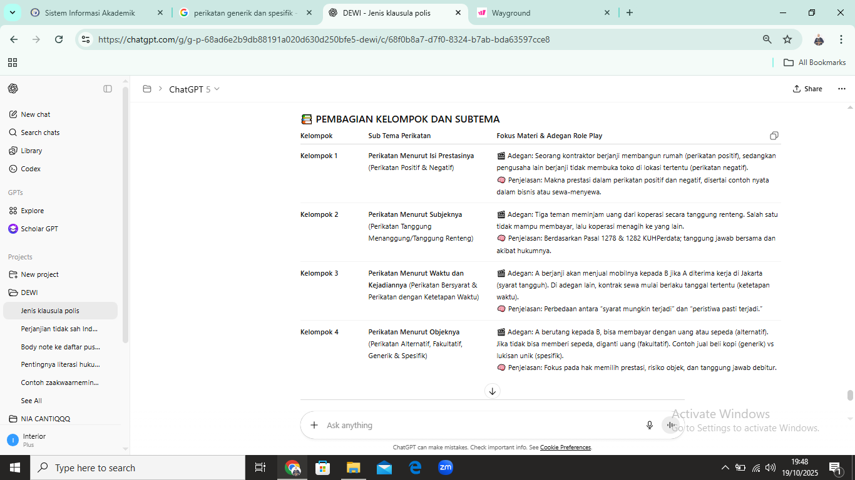

Slide 26
☺ END ☺

